Slide 1
Alcoli, Eteri e Tioli

Slide 2
Struttura di Alcoli, Eteri e Tioli
"tio" viene dal greco θεῖον che vuol dire zolfo

Slide 3
Nomenclatura degli Alcoli
2-metil-2-propanolo

Slide 4
Alcoli
Gruppo ossidrilico
Carbonio ibridato sp³
Classificazione degli alcoli
Alcoli primari, secondari e terziari

Slide 5
Nomenclatura degli alcoli
Trovare la catena carboniosa più lunga che contenga il gruppo ossidrilico: esano
Cambiare la desinenza in olo: esanolo
Numerare la catena in modo da assegnare al gruppo ossidrilico il numero più basso
Applicare le altre regole della nomenclatura
5-metil-3-esanolo

Slide 7
Nomenclatura degli alcoli
Composti con due gruppi ossidrilici sono detti dioli o glicoli.
Composti con tre gruppi ossidrilici sono detti trioli
HOCH₂CH₂OH
Glicol etilenico
1,2-etandiolo
Glicerolo o glicerina
1,2,3-propantriolo
trans 1,2-ciclopenandiolo

Slide 8
Proprietà Fisiche

Slide 9
Acidità e Basicità

Slide 10
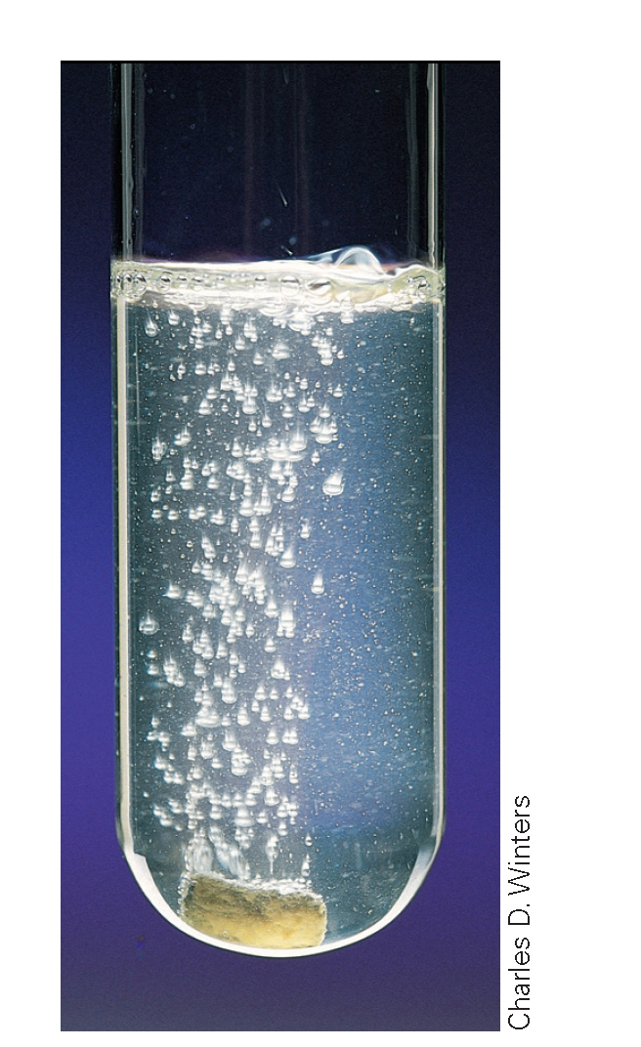
Sintesi degli alcossidi
Ossidoriduzione : quale specie si ossida e
quale si riduce?

Slide 11
Reazioni degli alcoli
OH come gruppo uscente
Eliminazione
Sostituzione

Slide 12
Reazioni degli alcoli
OH come gruppo uscente
L’ OH è un cattivo gruppo uscente
Buon gruppo uscente
Cattivo gruppo uscente

Slide 13
Ma usando un acido -OH si converte in –OH₂ e diventa un buon gruppo uscente
+
Acido forte
Notes:
Fine lezione

Slide 14
Conversione di alcoli in alogenuri alchilici
Alcol primario
Alcol secondario
Alcol terziario

Slide 15
Conversione di alcoli in alogenuri alchilici
Alcoli terziari S_{N}1
Racemizzazione se chirale
Alcoli primari S_{N}2
Alcoli secondari S_{N}1 o S_{N}2

Slide 16
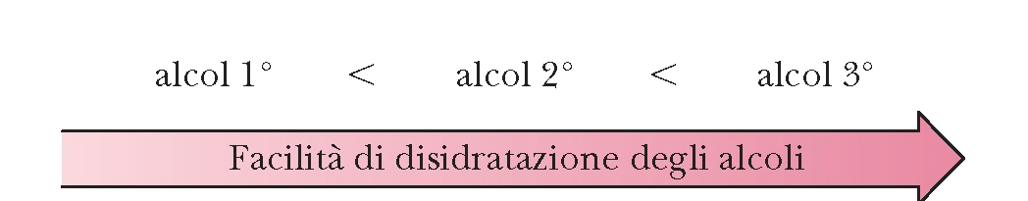
Reazione degli alcoli- Disidratazione
La disidratazione degli alcoli, come la deidroalogenazione, è una reazione di β-eliminazione nella quale l’OH e l’H sono rimossi dai carboni α e β rispettivamente
Gli acidi utilizzati sono H₂SO₄ e H₂PO₄

Slide 17
Reazione degli alcoli- Disidratazione
La disidratazione è regioselettiva, segue la regola di Zaitsev e porta alla formazione dell’alchene più sostituito
A: Prodotto che si forma in percentuale maggiore
B: Prodotto che si forma in percentuale minore

Slide 18
Ossidazione degli alcoli
Alcol primario viene ossidato ad aldeide e poi ad acido carbossilico
Alcol secondario viene ossidato a chetone
Alcol terziario non dà nessuna reazione

Slide 19
Ossidazione degli alcoli
L’ossidazione di alcoli a composti carbonilici viene fatta in genere con ossidanti del Cr(VI) che viene ridotto a Cr(III)
CrO₃, Na₂Cr₂O₇ e K₂Cr₂O₇ sono ossidanti forti, non selettivi usati in soluzioni acquose acide (H₂SO₄ + H₂O)
Piridinio clorocromato (PCC) è solubile in CH₂Cl₂ (diclorometano) e può essere usato in assenza di acidi forti. E’ più selettivo ed è un debole ossidante, permette di ossidare alcoli primari ad aldeidi
CrO₃
PCC

Slide 20
Ossidazione degli alcoli

Slide 21
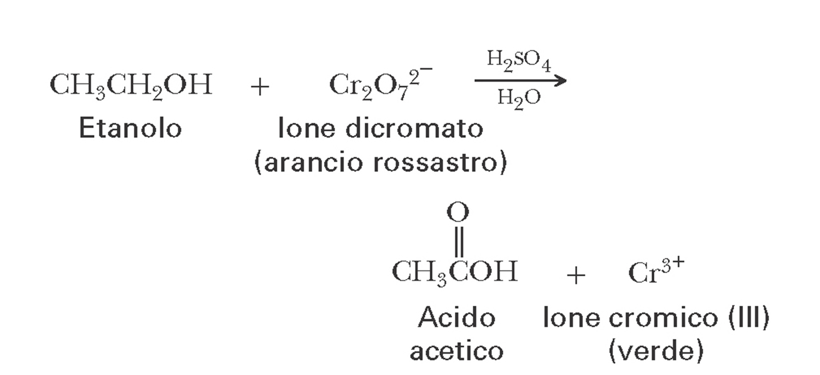
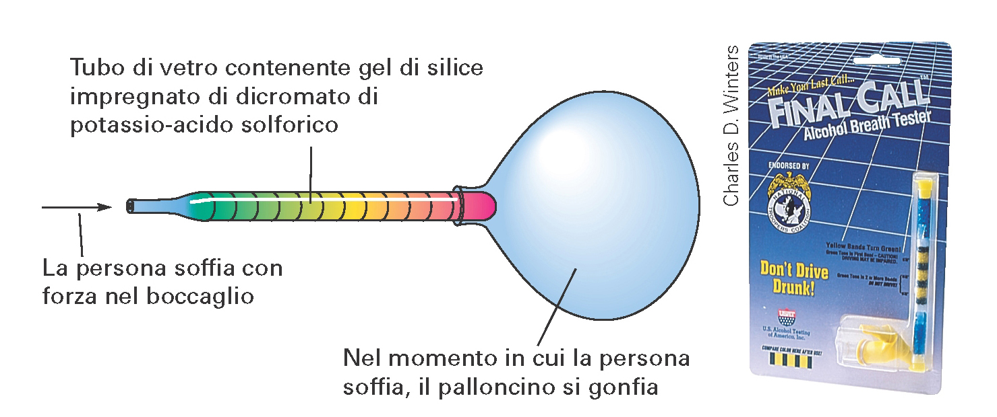
Alcol test

Slide 22
Struttura e Nomenclatura degli Eteri
CH₃O- metossi
MeO-
CH₃CH₂O- etossi
EtO-
Notes:
Fine lezione 13. 31 ore 2022

Slide 23
Proprietà Fisiche e Reattività degli Eteri
Gli eteri sono inerti verso i comuni reagenti: per questo motivo sono frequentemente impiegati come solventi in laboratorio e nell’industria chimica

Slide 24
Struttura e Nomenclatura degli Epossidi
Gli epossidi o ossirani sono eteri
ciclici a tre termini
L’angolo C—O—C negli epossidi é di circa 60°, molto distante dalla geometria tetraedrica ottimale (109.5°). Ciò rende gli epossidi molto più reattivi dei normali eteri

Slide 25
Epossidazione degli Alcheni con Perossiacidi

Slide 26
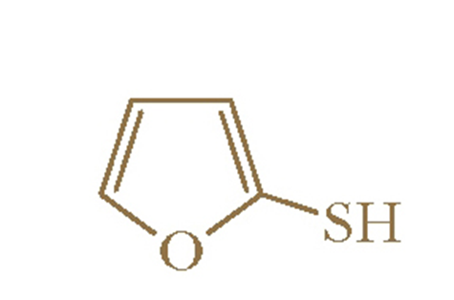
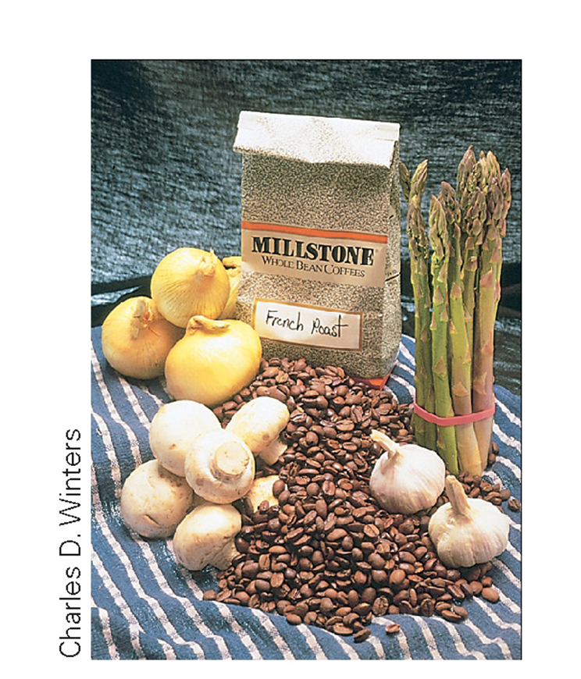
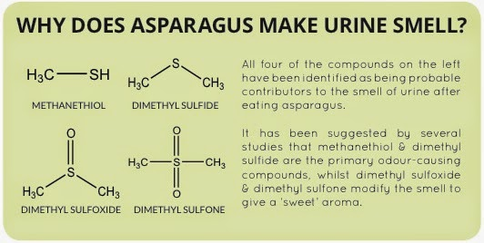
Tioli o Mercaptani (R-SH)
I composti solforati hanno odore sgradevole
nel caffè
Solfuro di idrogeno o acido solfidrico pKa = 7.0

Slide 27
Tioli o Mercaptani (R-SH)
pKa = 8.5

Slide 28
Solfuri o tioeteri (R-S-R)

Slide 29
pKa = 8.5
pKa = 15.7

Slide 30
Ossidazione a Disolfuri

Slide 31
Ponti Disolfuro nelle Proteine

